Slide 1


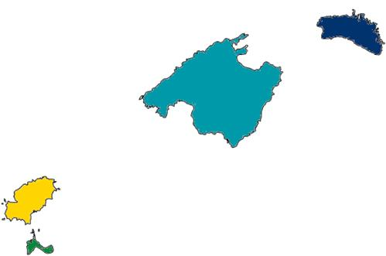

Reunió de coordinadors territorials de les Illes Balears
22 d’abril de 2021

Slide 2



Objectius de la reunió
Oferir un espai d’intercanvi d’informació i coordinació
  Trajectòria en el Pacte de les Batlies
  Estructura administrativa
  Experiències i accions desenvolupades
  Pla d’actuacions en marxa
  Dificultats superades i com
  Expectatives de futur com a grup de treball

Slide 3
Ordre del dia
Breu presentació de 10 minuts i 5 minuts de torn obert de paraula després de cada presentació
10.00 h Direcció General d'Energia i Canvi Climàtic
10.15 h Direcció General de Residus i Educació Ambiental
10.30 h Consell de Mallorca
10.45 h Consell de Formentera
11.00 h Consell de Menorca
11.15 h Consell de d’Eivissa
11.30 h Conclusions i tancament

Slide 4
Un recordatori
El Pacte de les Batlies a la Llei 10/2019 de Canvi Climàtic i Transició Energètica
  Article 22 . Plans d’acció municipals per al clima i l’energia sostenible
    Els municipis de les Illes Balears han d’aprovar plans d’acció per al clima i l’energia sostenible, d’acord amb la metodologia adoptada en l’àmbit de la Unió Europea [...]
  Disposició addicional tercera. Calendari d’adaptació
    En el termini de dos anys des de l’entrada en vigor del Pla de Transició Energètica i Canvi Climàtic (previsió Llei 2021) [...] b) S’han d’aprovar els plans d’acció municipals per al clima i l’energia sostenible regulats en l’article 22 d’aquesta llei.
  Disposició addicional novena.
    El Govern ha de fomentar l’adhesió dels municipis de les Illes Balears al Pacte de Batles i Batlesses (actual pacte de les Batlies) pel Clima i l’Energia impulsat per la Comissió Europea.
Estructures de governança

Slide 5
Abast del compromís
Sector residencial i terciari
Transport
Àmbit Ajuntament
Compromisos de reducció emissions GEH i adaptació al canvi climàtic
La Unió Europea vol incorporar-los a curt termini
Sector primari
Sector industrial

Slide 6
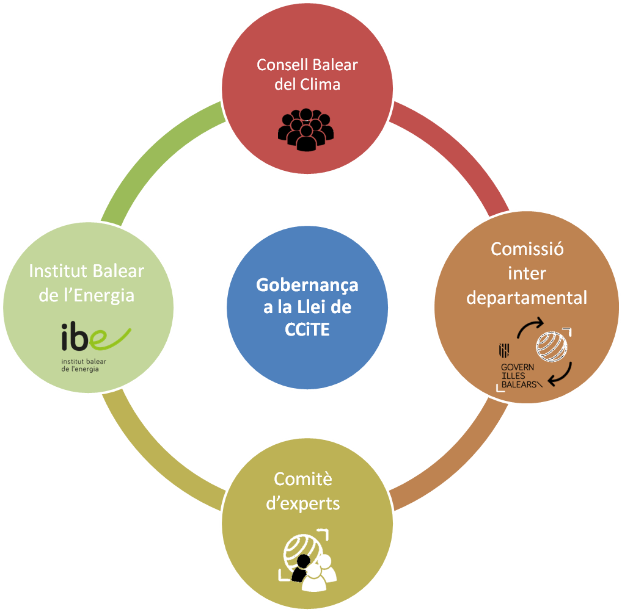
Governança
De la Llei de Canvi Climàtic
Del Pacte de les Batlies?

Slide 7
Governança
Opcions a partir de la Llei de Canvi Climàtic.
  Article 9. [...] A cada administració pública de les Illes Balears s’hi ha d’implantar la figura del gestor energètic [...]
Gestors energètics
Govern
Consells insulars
Gestors energètics
Govern

Slide 8
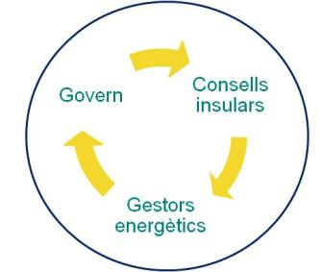
Governança
Conveni amb el Consell de Mallorca | 24 de gener de 2017
Reunions Comissió 1 a 5 | 2017
Reunió Comissió 6 | 19 de marzo de 2018
Reunió Comissió 7 | 14 de febrer de 2019
Reunió Comissió 8 | 10 de gener de 2020
Reunió Comissió 9 | 22 de febrer de 2021
Reunions Grup de treball CIM-DGEiCC
Conveni amb el Consell de Menorca | 22 de gener de 2019
Reunió Comissió 1 | 4 de març de 2019
Reunió Comissió 2 | 23 d'octubre de 2019
Reunió Comissió 3 | 17 de novembre de 2020
Reunió Comissió 4 | 9 de març de 2021
Conveni amb el Consell de Formentera | 20 de novembre de 2019
Reunió Comissió 1 | 20 de febrer de 2020
Reunió Comissió 2 | 12 de novembre de 2020
Reunió Comissió 3 | 12 d'abril de 2021
Reunions amb el Consell d'Eivissa | DATA
Reunió 1 | 7 de febrer de 2019
Reunió 2 | 26 de novembre de 2019
Reunió 3 | 9 de novembre de 2020

Slide 9

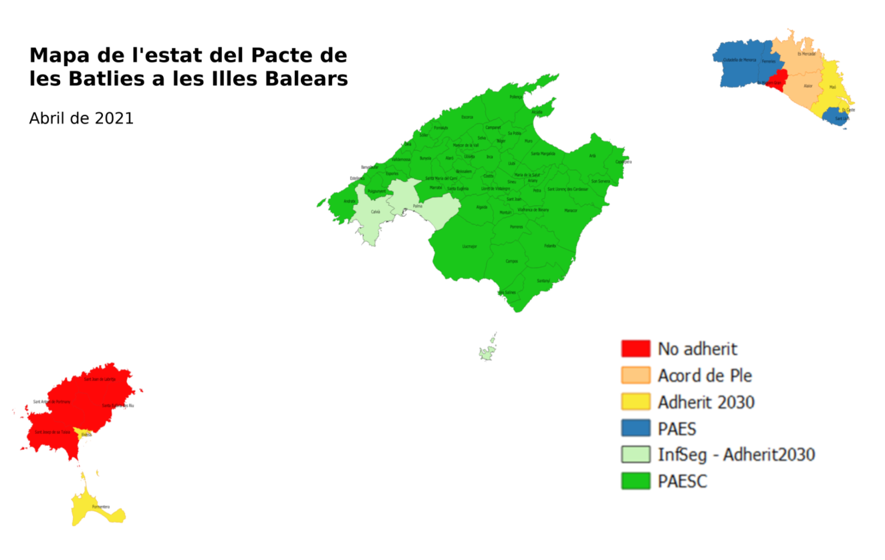

Estat del pacte a les IB
ILLES BALEARS
Abril de 2021

Slide 10
Governança
Gestors energètics
    Enviada carta (12 de desembre de 2019) a tots els ajuntaments de les Illes Balears
        Mallorca: Tots (53) penjats al web. Tenen tècnic amb funcions específiques.
        Menorca: 2 gestors pendents (Ciutadella i Ferreries). Consell Oficina 2030
        Eivissa: 2 gestors pendents (Eivissa i Santa Eulària del Riu). Consell ok
        Formentera: Consell.
    La Llei no especifica si han de ser personal propi de l’ajuntament o poden ser contractes externs.
    Encara que es contracti es recomanable persona responsable de l’ajuntament

Slide 11
Governança
Funcions dels gestors energètics
    La llei defineix una sèrie de funcions per als gestors energètics
    En el marc del Pacte de Batlies es poden incorporar noves funcions relacionades amb el seguiment de la redacció i implementació dels PACES (veure model del Consell de Mallorca)
      Incorpora la part d’adaptació al canvi climàtic a més de actuacions relacionades amb la mitigació.
Notes:
Funcions dels gestors energètics
Ser l’encarregat i impulsor principal responsable al seu municipi del Pacte de Batles i Batlesses, i relacionar-se amb l’oficina del Pacte a Brusel·les.
Aconseguir les claus d’accés a la pàgina web de My Covenant.
www.pactodelosalcaldes.eu
Ha de ser la persona o equip encarregat de posar en pràctica l’aplicació del PAESC, amb el suport de l’equip polític.
Disposar dels mitjans humans i materials de les diferents àrees de l’ajuntament i comptar amb el recolzament suficient per part de l’equip polític i tècnic de l’ajuntament. Coordinar els departaments i les àrees relacionades amb la despesa energètica i col·laborar-hi.
Revisar plecs de contractació dels PAESC
Recollir dades.
Responsable que s’implanti un sistema de gestió i comptabilitat energètica municipal.
Dissenyar, juntament amb altres tècnics i personal municipal o extern, estratègies de millora constant, és a dir, proposar línies d'actuació per aconseguir millorar l'eficiència de les instal·lacions.
Fer el seguiment i control dels contractes amb empreses de serveis energètics.
Encarregar-se que les diferents empreses que gestionen les instal·lacions municipals facilitin informació necessària.

Slide 12


Aportacions
Des de la Conselleria de Transició Energètica i Sectors Productius es pot aportar:
  Inventaris d’emissions:
    Inventari de Referència d'Emissions (IRE) i inventaris anuals
    (https://www.caib.es/sites/batles/ca/inventari_demissions)
    Inventari d'emissions de contaminants atmosfèrics a les Illes Balears (desglossats per illes) (https://www.caib.es/sites/atmosfera/ca/inventari_emissions_contaminants_atmosferics_a_les_illes_balears-10452)
  Fer suport tècnic durant la redacció i seguiment del PACES.

Slide 13
Aportacions
Des de la Conselleria de Transició Energètica i Sectors Productius es pot aportar:
  Programa de gestió dels PACES
    Aplicació informàtica que permetrà mantenir la informació actualitzada dels PACES (inventaris, accions, inversions...) i que els propis ajuntaments i coordinadors territorials tinguin una eina de seguiment.
    Permetrà extreure indicadors i comparativa amb altres municipis de les Illes.
    Licitació durant 2021. S'espera tenir-lo operatiu en 2022. El pressupost previst és d’uns 250.000 - 300.000 euros per a cinc anys.

Slide 14


Aportacions
Des de la Conselleria de Transició Energètica i Sectors Productius es pot aportar:
  Durant 2021 s'espera l'aprovació definitiva del Projecte de decret de petjada de carboni (https://www.caib.es/sites/canviclimatic2/ca/projecte_de_decret/)
  Calculadora de CO₂ per al planejament
  Es pot fer formació als tècnics que ho sol·licitin (http://www.caib.es/sites/canviclimatic2/ca/calculadora_de_co2_per_al_planejament/)

Slide 15
Aportacions
Des de la Conselleria de Transició Energètica i Sectors Productius es pot aportar:
  Pàgina web del Pacte de les Batlies a les Illes Balears actualitzada
    (necessària coordinació amb la informació dels diferents Consells)
  Es continuarà amb el desenvolupament de Llei 10/2019, de 22 de febrer, de canvi climàtic i transició energètica.
    Pla de Transició Energètica i Canvi Climàtic
    Reconeixement a les millors pràctiques vers el canvi climàtic (es podria fer en el marc del Pacte de les Batlies)
  Subvencions 2021 per part de la DGEiCC:
    Convocatòries en el marc de la mitigació del canvi climàtic (incursió d’energies renovables, eficiència energètica i canvi de mobilitat).
    S’obren noves línies de subvenció que incideixen més en la part d’adaptació (PIMA adapta canvi climàtic o PIMA adapta Ecosistemes).

Slide 16
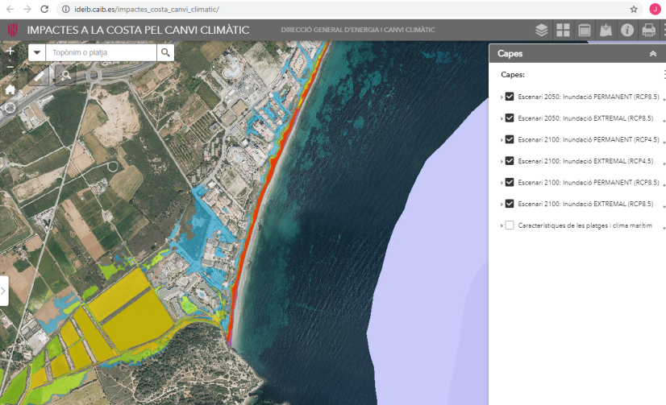


Aportacions
Des de la Conselleria de Transició Energètica i Sectors Productius es pot aportar:
  Aspectes d’adaptació al Canvi Climàtic:
    Costes pel canvi (https://www.caib.es/sites/costespelcanvi)
      Visor inundació costa
      Informe de riscos
    Estudi de vulnerabilitat actualitzat

Slide 17
Coordinació d’esforços
Els PACES han de ser full de ruta per a l’ajuntament:
  Poques accions ben definides
  Tenir projectes redactats per a sol·licitud de finançament
  Coordinació DGEiCC / Consells en el finançament d’accions:
    Coherència en accions subvencionades: s’han de treure ajudes dels dos organismes per a les mateixes accions?
    Coherència en les quanties atorgades: han de subvencionar-se % diferents?
    Coherència entre mitigació i adaptació. Alerta amb les solucions de “mala” adaptació
    Vetllar per la coherència de la subvenció amb el PACES aprovat
    (REQUISIT QUE ESTIGUIN EN EL PACES???)
Els PACES vs altres docs.
  Agendes de transició energètica (Clean Energy)
  Pla de Transició Energètica i Canvi Climàtic
  Agenda 2030

Slide 18
Expectatives GT coodinadors
Enviament full de càlcul amb contactes polítics i tècnics
Llista distribució novetats
Possibles reunions tècniques
Jornades adreçades als municipis (tipus les que ha fet la diputació de Girona)
Val la pena una reunió de posar-se al dia anual?

